Slide 1
제13장 자재소요계획
현대 생산⋅운영관리
부산대학교
2016년 1학기
하병현

Slide 2
목차
서론
MRP의 기본 원리
MRP시스템의 기본 구조
MRP의 적용 예
MRP시스템의 유형
MRP 대 주문점시스템
MRP시스템의 운영
전사적 자원관리(ERP)
추가 논의

Slide 3
서론
독립수요품목의 재고관리
  Q-시스템, P-시스템, 단일기간 재고모형, ...
종속수요품목의 재고관리
  푸시 시스템(push system)
    주일정계획*에 따라 구성품과 부품의 주문과 생산을 결정
      * master production schedule: 수요예측과 주문 기반 생산 계획
    배치 및 잡숍 형태의 생산과 비반복적인 대량생산에 적합
    일반적으로 자재소요계획(MRP: material requirement planning) 사용
  풀 시스템(pull system)
    다음 공정의 요구가 있을 때 자재 제공
      자재는 각 공정을 따라 연속적으로 최종 조립라인까지 견인(pull)됨
    수요가 안정적이며 부하가 일정한 반복적인 대량생산(예: 자동차)에 적합
    일반적으로 적시생산시스템(JIT) 사용

Slide 4
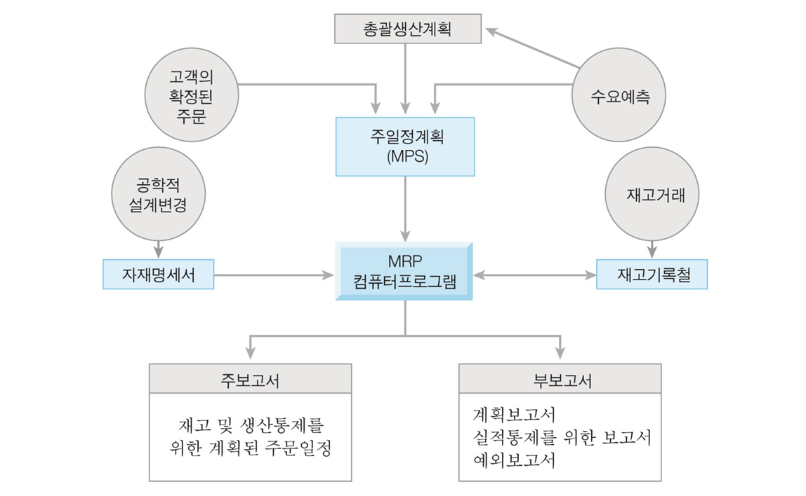
MRP시스템의 기본 구조
3대 입력자료
  주일정계획, 자재명세서(BOM: bill of material), 재고기록

Slide 5
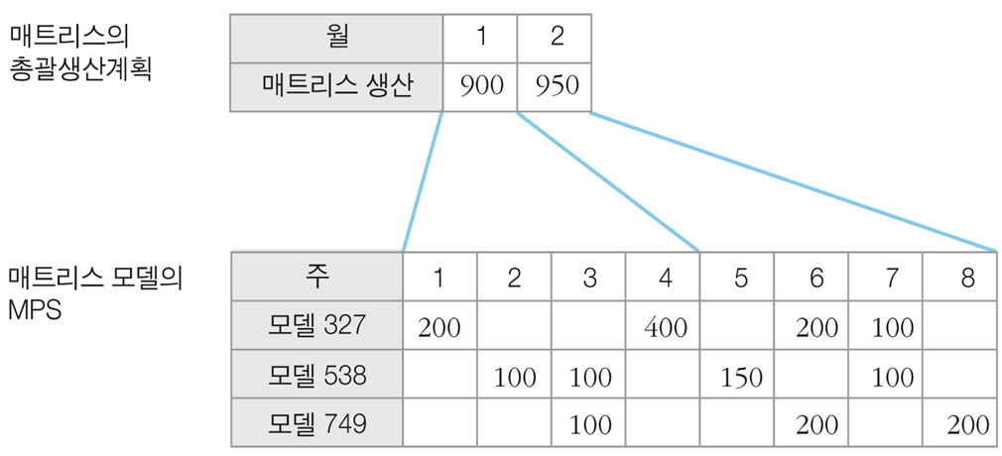
MRP시스템의 기본 구조
주일정계획
  최종 품목이 생산량 및 시점 계획
  가능한 자원을 고려하여 총괄계획에서 분해

Slide 6
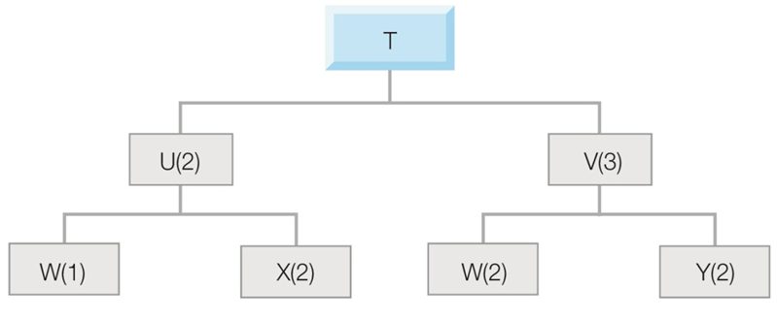
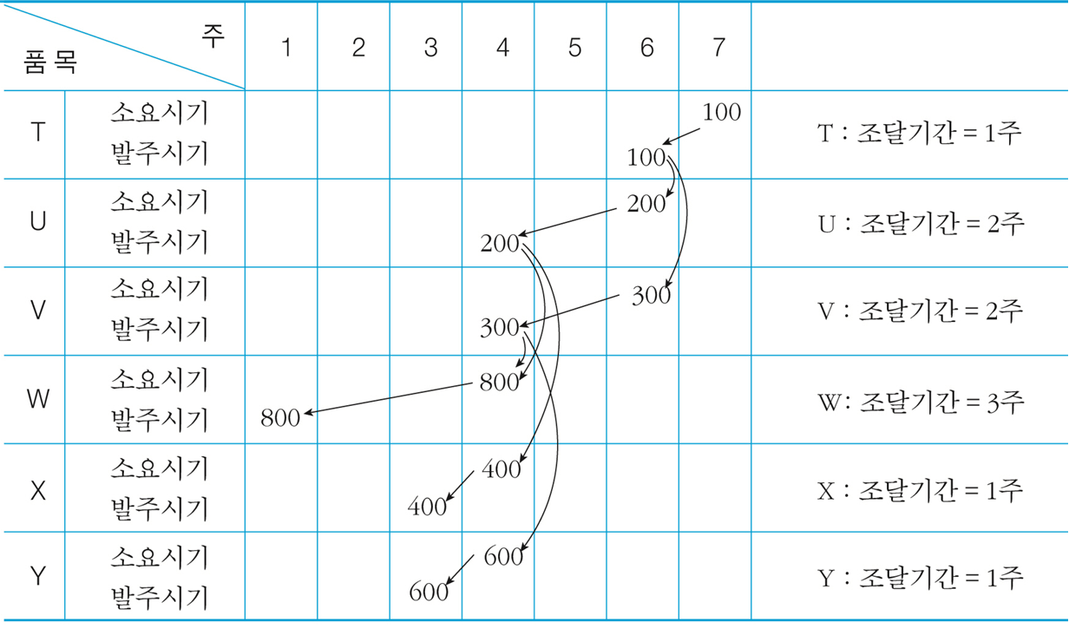
MRP의 기본 원리
자재명세서
  최종 제품 T의 구성
자재소요계획
  최종 제품 T의 100단위를 기간 7에 충족

Slide 7
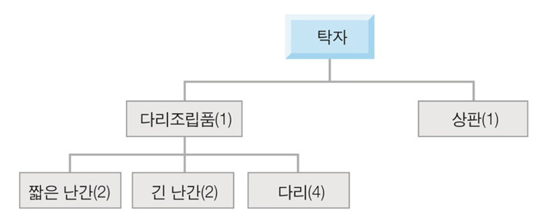
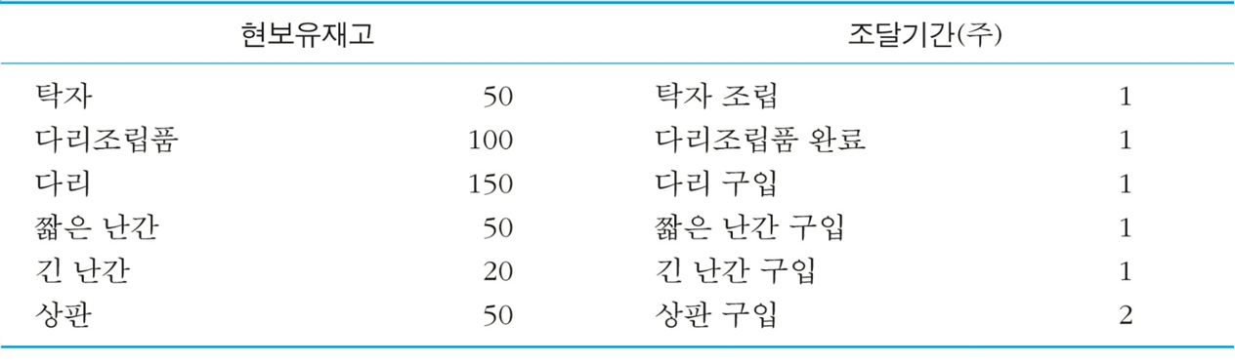
MRP의 적용 예
주일정계획
  1주: 0, 2주: 0, 3주: 0, 4주: 200, 5주: 150
BOM
현보유재고 및 조달기간

Slide 8
품목 |  | 주
 |  | 1 | 2 | 3 | 4 | 5
탁자 (LT = 1) | 총소요량 현재고(=50) 순소요량 계획된 발주 | – – – – | – – – – | – – – – | – – – – | – – – –
상판 (LT = 2) | 총소요량 현재고(=50) 순소요량 계획된 발주 | – – – – | – – – – | – – – – | – – – – | – – – –
다리조립품 (LT = 1) | 총소요량 현재고(=100) 순소요량 계획된 발주 | – – – – | – – – – | – – – – | – – – – | – – – –
다리 (LT = 1) | 총소요량 현재고(=150) 순소요량 계획된 발주 | – – – – | – – – – | – – – – | – – – – | – – – –
짧은 난간 (LT = 1) | 총소요량 현재고(=50) 순소요량 계획된 발주 | – – – – | – – – – | – – – – | – – – – | – – – –
긴 난간 (LT = 1) | 총소요량 현재고(=20) 순소요량 계획된 발주 | – – – – | – – – – | – – – – | – – – – | – – – –

Slide 9
품목 |  | 주
 |  | 1 | 2 | 3 | 4 | 5
탁자 (LT = 1) | 총소요량 현재고(=50) 순소요량 계획된 발주 | – 50 – – | – 50 – – | – 50 – 150 | 200 50 150 150 | 150 – 150 –
상판 (LT = 2) | 총소요량 현재고(=50) 순소요량 계획된 발주 | – 50 – 100 | – 50 – 150 | 150 50 100 – | 150 – 150 – | – – – –
다리조립품 (LT = 1) | 총소요량 현재고(=100) 순소요량 계획된 발주 | – 100 – – | – 100 – 50 | 150 100 50 150 | 150 – 150 – | – – – –
다리 (LT = 1) | 총소요량 현재고(=150) 순소요량 계획된 발주 | – 150 – 50 | 200 150 50 600 | 600 – 600 – | – – – – | – – – –
짧은 난간 (LT = 1) | 총소요량 현재고(=50) 순소요량 계획된 발주 | – 50 – 50 | 100 50 50 300 | 300 – 300 – | – – – – | – – – –
긴 난간 (LT = 1) | 총소요량 현재고(=20) 순소요량 계획된 발주 | – 20 – 80 | 100 20 80 300 | 300 – 300 – | – – – – | – – – –

Slide 10
MRP의 적용 예
로트 크기 결정
  Lot-for-lot (L4L)
    이전 예제
  Fixed order quantity (FOQ) (범위 외)
    발주 시 정해진 로트 크기 사용
    예: 탁자의 로트 크기가 400인 경우 ( 예정된 수취량 기록 필요, 표 13-2 참고)
  Fixed order period (FOP) (범위 외)
    발주 시 추후 일정 기간의 소요량을 함께 주문
    예: 탁자의 발주 시 3주의 기간 고려
품목 |  | 1 | 2 | 3 | 4 | 5
탁자 (LT = 1) | 총소요량 현재고(=50) 순소요량 계획된 발주 | – 50 – – | – 50 – 400 | 200 50 150 – | 150 250 – – | – 100 – –
품목 |  | 1 | 2 | 3 | 4 | 5
탁자 (LT = 1) | 총소요량 현재고(=50) 순소요량 계획된 발주 | – 50 – 200 | 200 50 150 – | 50 50 – – | – – – 150 | 150 – 150 –

Slide 11
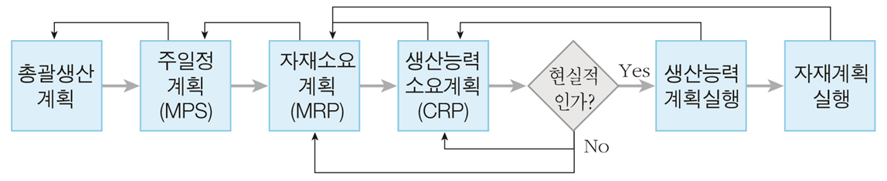
MRP시스템의 유형
유형 1: 기본적인 MRP시스템
  주일정계획을 충족시키도록 제조주문과 구매주문을 적정한 시기에 발령
  생산능력소요계획(capacity requirement planning) 없음
유형 2: 폐쇄순환(closed-loop) MRP시스템
  폐쇄순환
    출력자료나 문제점의 검증/수정을 위해 시스템 내에서 다시 피드백 됨
  생산능력소요계획 포함
    재고와 생산능력을 계획하고 통제하는 정보시스템
유형 3: 제조자원계획(MRP II)
  기업 내 제조자원을 계획하고 통제
    재고, 생산능력, 현금, 인력, 설비, 각종 자본재 등

Slide 12
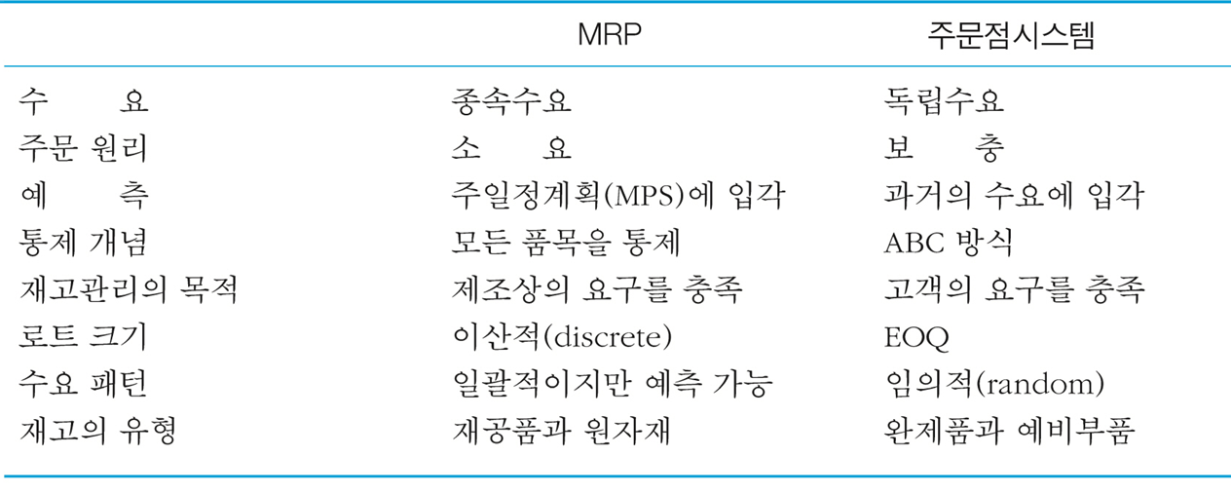
MRP 대 주문점시스템
MRP와 주문점시스템 비교

Slide 13
MRP시스템의 운영
입력 자료의 정확성, 실시간성 요구
  BOM, 재고기록과 조달기간, 주일정계획, ...
불확실성에 대한 대처
  안전재고 유지
    일반적으로 주일정계획에서 최종품의 안전재고 고려
    효과적인 리드타임 관리를 통해 종속수요품목의 안전재고를 줄일 수 있음
  안전조달기간, 안전생산능력 고려
  구매 및 생산 리드타임 관리
    신뢰할 수 있는 공급자 관계의 개발, 효과적인 생산통제 등

Slide 14
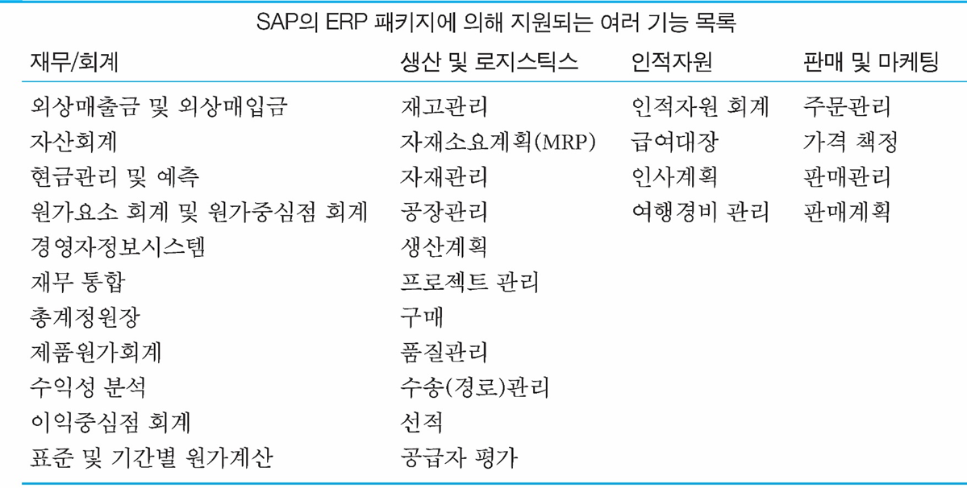
전사적 자원관리(ERP)
전사적 자원관리
  MRP에서 발전
  정보의 통합과 다양한 조직의 업무 동시 고려
    고객, 공급자 등 상·하위 공급사슬의 주체들과 기업 내 연관 부서
  기업의 모든 자원을 최적으로 관리를 목표

Slide 15
추가 논의(범위 외)
로트 크기 결정(계속)
  다양한 방식 존재 이유?
    L4L, FOQ, FOP, part-period balancing (PPB), ...
  Trade-off 존재
    Setup cost vs. holding cost
최적화 문제로서의 MRP
  목적
    총 비용의 최소화
  제약
    총소요량 만족

Slide 16
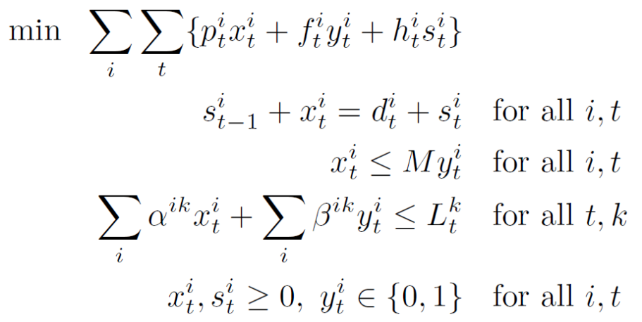
추가 논의(범위 외)
최적화 모형: 대일정계획
  Notation
    p_{t}^{i}, h_{t}^{i}: unit production and unit inventory cost of item i for period t
    f_{t}^{i}: fixed production cost of item i for period t
    d_{t}^{i}: demand to be satisfied
    L_{t}^{k}: available capacity of resource k during period t
    α^{ik}: amount of capacity of resource k consumed per unit of item i
    β^{ik}: amount of capacity of resource k consumed for a setup of item i
    x_{t}^{i}: (결정변수) production lot size of item i in period t
    y_{t}^{i}: (결정변수) whether or not there is production of item i in period t
    s_{t}^{i}: (결정변수) inventory of item i at the end of period t

Slide 17
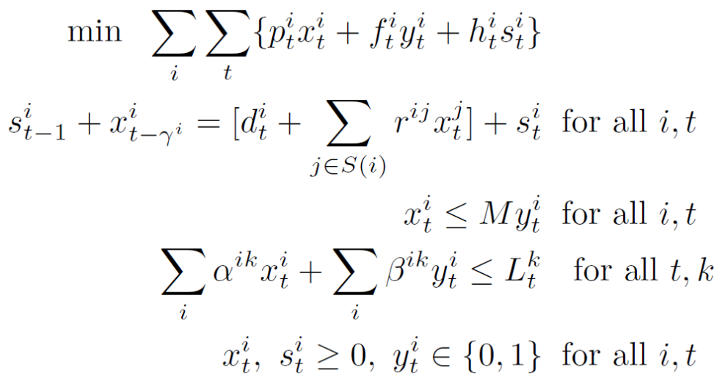
추가 논의(범위 외)
최적화 모형: MRP
  Notation
    S(i): set of items consuming item i when they are produced
      e.g., S(W) = {U, V}
    r^{ij}: amount of item i required to make one unit of item j∈S(i)
      e.g., r^{WV} = 2
    γ^{i}: lead time to produce or deliver any lot of i
      e.g., γ^{W} = 3
    + (대일정계획 notation)

